Slide 1

Notes:
Доброго дня, Шановна комісія, хочу представити до Вашої уваги тему моєї бакалаврської роботи «Онтологічна система інформаційних ресурсів кафедри»

Slide 2
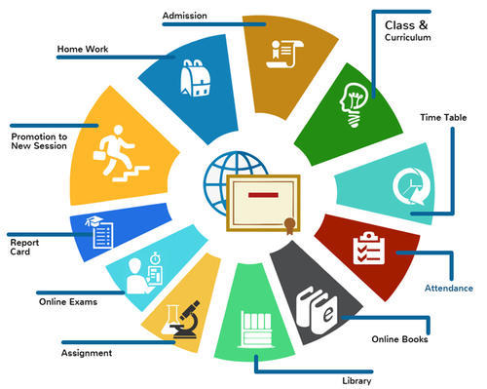
Актуальність
Наразі існує досить великий попит на системи дистанційного навчання, а саме системи контролю освітнього процесу у ВНЗ та школах. Даний стартап вирішує проблему оптимізації шкільного освітнього процесу та значно полегшує роботу вчителям та учнями.

Slide 3

Для вирішення такої проблеми система дозволяє:
- Система дозволяє працювати як у веб-версії так і у мобільному додатку. Користувачі діляться на два типи: батьки та вчителі. Користувач авторизується/реєструється в системі та, відповідно до ролі, йому доступні певний функціонал. При роботі з мобільним додатком постійне інтернет з'єднання не є необхідним. Як тільки користувач отримає доступ до мережі, усі дані автоматично попадуть до системи.
Вчителі вносять зміни про освітній процес свого класу.
Батьки можуть переглядати успішність своїх дітей, шкільні events та батьківські збори.

Slide 4

Smart School
Smart School – це система, яка вирішує проблему оптимізації шкільного процесу, шляхом внесення даних про освітній процес шкіл до єдиної бази.
Smart School допомагає ЗВО пришвидшити освітній процес та значно спросити його.

Slide 5
Порівняння з Конкурентами
 | MM Publications Partnership Programme for Ukraine «Smart School» | Kyiv Smart City School | Smart School
Веб-версія | + | + | +
Мобільний додаток | - | + | +
Тестування | + | - | +
Розміщення навчальних матеріалів | + | + | +
Автономний режим | - | + | +
Ультимативна кастомізація | - | - | +

Slide 6
Наша Команда
СЕО | роль: приймає рішення щодо подальшого розвитку продукту, оціюнює результати і коригує напрямок загальна інформація : 15 років досвіду розробки високонавантажених систем, професор освіта: КПІ
СТО | роль: приймає рішення щодо розвитку системи, введення нових технологій та розробки нового функціоналу освіта: КПІ

Slide 7
Ключові Співробітники
Jane Doe | Дизайнер, відповідає за дизайн системи, 5 років досвіду
John Doe | Маркетолог, маркетинг продукту, 6 років досвіду
Peter Parker | Розробник, розробка програмного рішення, 4 роки досвіду
Andrey Doronichev | Розробник, розробка програмного рішення, 7 років досвіду

Slide 8
Маркетингова Стратегія
На даний момент ми ведемо перемовини з 5 учбовими закладами які стануть нашими першими клієнтами
Ми плануємо розповсюджувати інформацію про наш продукт декількома шляхами:
Невеликий відсоток контекстної реклами, щоб звернути на себе увагу учбових закладів які зацікавлені в послугах які надає наш продукт
Скаути які будуть досліджувати ситуацію у декількох учбових закладах і пропонувати їм наш продукт
За допомогою зворотного зв'язку з клієнтами і кастомізації сервісу ми зможемо здобути для себе гарну репутацію яка зіграє не найменшу роль у розповсюдженні нашого продукту
Скаутинг
Контекстна реклама
Smart School
Персональна робота з клієнтами
Перші клієнти

Slide 9
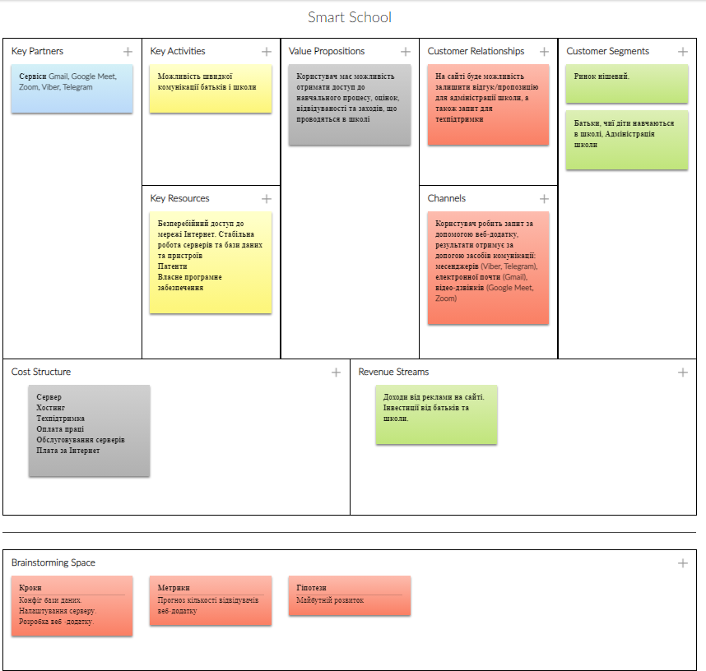
Бізнес модель

Slide 10
Бізнес модель (продовження)

Slide 11
Стратегія Росту
Фаза 1:
Поширення інструменту для інтеграції та збирання даних
Фаза 2:
Створення платформи та внесення перших даних для тестування роботи системи.
Фаза 3:
Інтеграція у навчальні галузі на державному рівні.
Інформація про навчання
Контент для навчання
Контроль за навчанням
2021
2022
2023
2024

Slide 12
Дякуємо за Увагу!
Студенти: Круглий Дмитро, ТР-02мп Орихівський Євгеній, ТР-01мп

